Slide 1
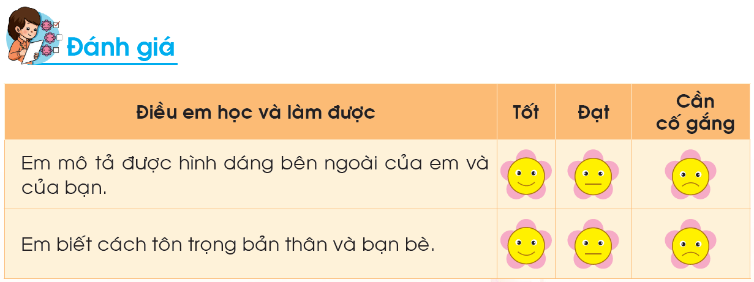
BỘ SÁCH GIÁO KHOA CHÂN TRỜI SÁNG TẠO LỚP 1
HOẠT ĐỘNG TRẢI NGHIỆM – PHẦN ĐÁNH GIÁ CUỐI TIẾT HOẠT ĐỘNG THEO CHỦ ĐỀ (TIẾT 2)
Đây là mục tiêu của SHCĐ tuần 1 chủ đề 1

Slide 2
BỘ SÁCH GIÁO KHOA CHÂN TRỜI SÁNG TẠO LỚP 2
HOẠT ĐỘNG TRẢI NGHIỆM - PHIẾU ĐÁNH GIÁ CUỐI CHỦ ĐỀ

Slide 3
BỘ SÁCH GIÁO KHOA CHÂN TRỜI SÁNG TẠO LỚP 2
HOẠT ĐỘNG TRẢI NGHIỆM - PHIẾU ĐÁNH GIÁ CUỐI CHỦ ĐỀ

Slide 4
BỘ SÁCH GIÁO KHOA CHÂN TRỜI SÁNG TẠO LỚP 2
HOẠT ĐỘNG TRẢI NGHIỆM - PHIẾU ĐÁNH GIÁ CUỐI CHỦ ĐỀ

